Slide 1
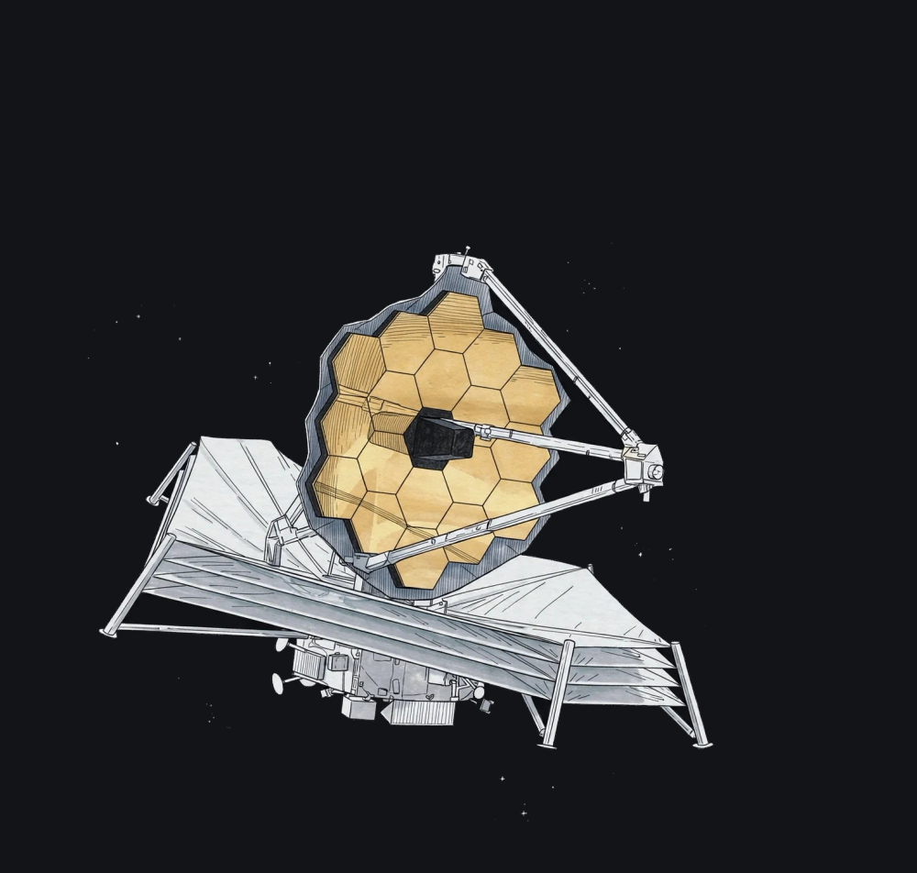
Kosmiczny Teleskop
Jamesa Webba
Odkryć tajemnice pierwszych
galaktyk i zbadać początki
Wszechświata
Astronomia
Astrofizyka
Nauki o kosmosie
1

Slide 2
W programie tej kosmicznej wyprawy
01
Geneza i kluczowe liczby
Start, międzynarodowa współpraca i
rozmach misji o niespotykanej skali
02
Dlaczego obserwacje w
podczerwieni?
Ekspansja kosmosu, przesunięcie ku
czerwieni i przejrzystość pyłów
03
Osiągnięcia
technologiczne
Zwierciadło origami, osłona termiczna i
strategiczna orbita w punkcie L2
04
Instrumenty i odkrycia
Kluczowe kamery, spektakularne
pierwsze zdjęcia i badania egzoplanet
2
Notes:
Oto plan naszej podróży przez tę niezwykłą naukową przygodę. Zaczniemy od genezy misji i jej startu w Boże Narodzenie 2021 roku. Następnie wyjaśnimy, dlaczego podczerwień jest niezbędna do badania najdalszych zakątków kosmosu. Na koniec przyjrzymy się zastosowanej technologii i pierwszym przełomowym odkryciom teleskopu.

Slide 3
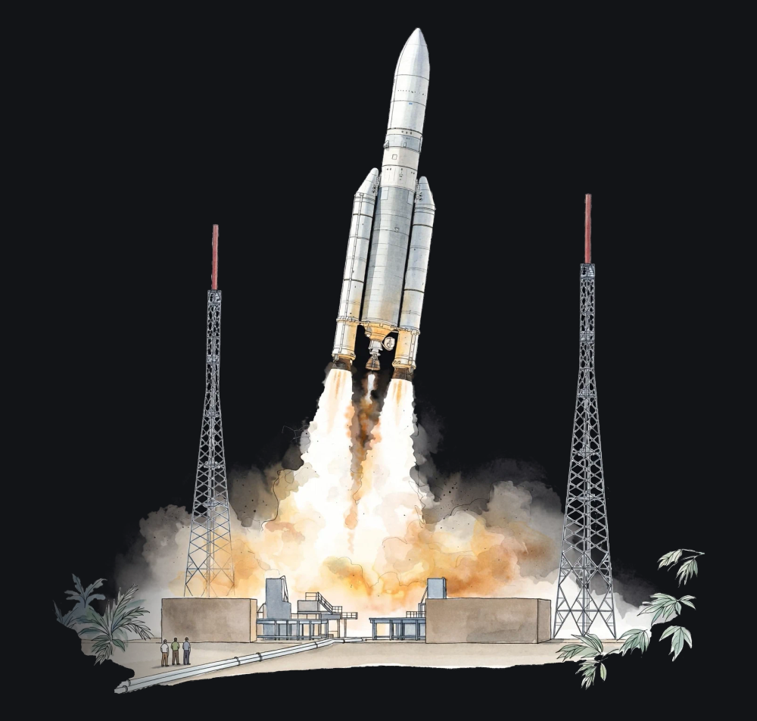
NOWA SEKCJA
Wyjątkowa,
międzynarodowa
odyseja kosmiczna
3

Slide 4
Teleskop Jamesa Webba w 4 kluczowych liczbach
≈ 10 mld $
6,5 m
1,5 mln km
344
Szacowany
koszt
całkowity
Zwierciadło
główne
(Hubble: 2,4
m)
Odległość od
Ziemi, w
punkcie L2
Pojedyncze
punkty awarii
przy
rozkładaniu
4
Notes:
JWST to jeden z najbardziej ambitnych projektów globalnej współpracy naukowej, łączący NASA, ESA i ASC. Wyniesiony 25 grudnia 2021 roku przez rakietę Ariane 5 z Kourou, kosztował niemal 10 miliardów dolarów. Jego skala robi wrażenie: gigantyczne zwierciadło rejestruje światło półtora miliona kilometrów od nas. Inżynierowie musieli pokonać 344 krytyczne etapy, na których najmniejszy błąd przekreśliłby powodzenie misji.

Slide 5
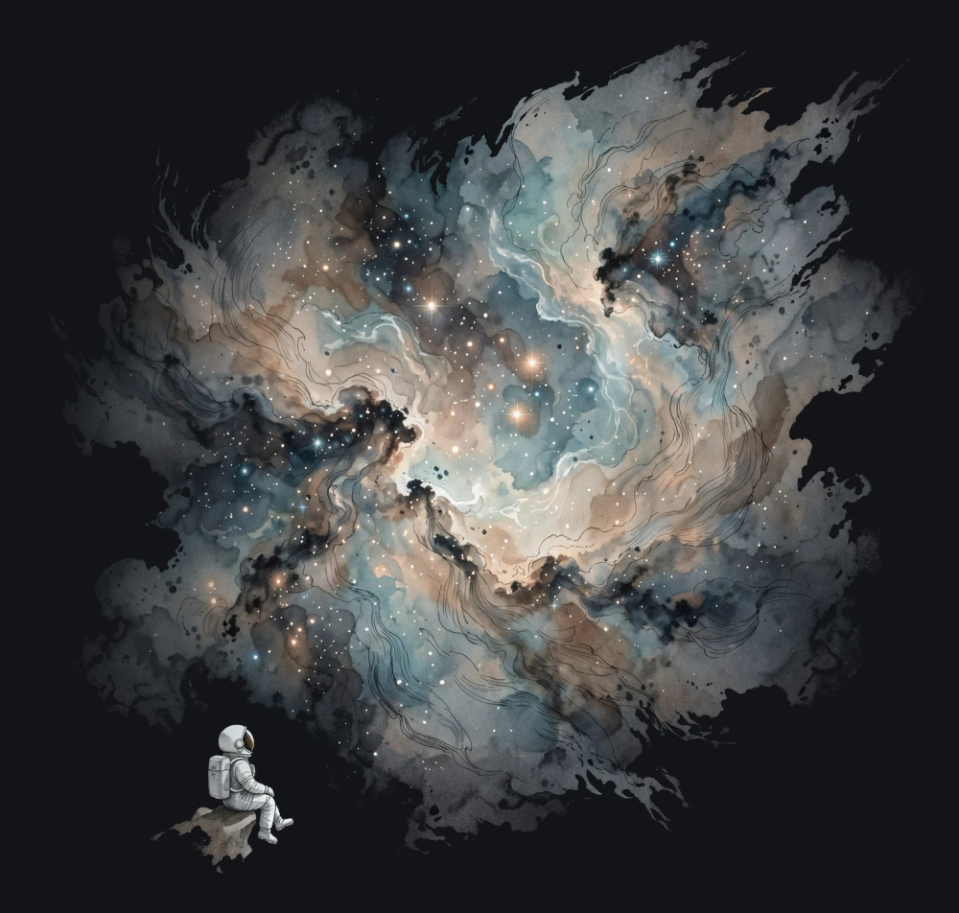
NOWA SEKCJA
Wizja w
podczerwieni:
cofanie kosmicznego
czasu
5

Slide 6
Przesunięcie światła ku czerwieni
WARTO ZAPAMIĘTAĆ
Kosmologiczne przesunięcie ku czerwieni
(Redshift)
Światło z odległych galaktyk wędruje od ponad 13 mld lat. Z
powodu rozszerzania się Wszechświata jego fale ulegają
rozciągnięciu: promieniowanie emitowane niegdyś w zakresie
widzialnym dociera do nas dzisiaj jako promieniowanie
podczerwone.
6
Notes:
Aby dostrzec pierwsze galaktyki powstałe po Wielkim Wybuchu, światło widzialne już nie wystarcza. W ciągu miliardów lat rozszerzająca się przestrzeń rozciągnęła fale świetlne aż do zakresu podczerwieni. Co więcej, promieniowanie podczerwone potrafi przenikać przez nieprzejrzyste obłoki pyłu. Dzięki temu Webb może zaglądać w samo serce gwiezdnych żłobków.

Slide 7
Kluczowe zalety widma w podczerwieni
Webb bada widmo elektromagnetyczne w zakresie od 0,6 do 28,5
mikrometra: od czerwieni widzialnej po średnią podczerwień.
Promieniowanie podczerwone przenika przez obłoki pyłu
międzygwiazdowego, kryjące narodziny gwiazd.
Umożliwia bezpośrednią obserwację galaktyk powstałych zaledwie
kilkaset milionów lat po Wielkim Wybuchu.
Oferuje niespotykaną rozdzielczość widmową pozwalającą
identyfikować cząsteczki w atmosferach odległych egzoplanet.
7
Notes:
Podczerwień stanowi prawdziwą rewolucję we współczesnej astronomii. Obejmując zakres od 0,6 do 28,5 mikrometra, Webb bada obszary dotychczas całkowicie niedostępne. Przebija się przez pyłowe kokony, w których rodzą się układy gwiezdne i planetarne. Takie spektrum pozwala również na analizę składu chemicznego atmosfer obcych światów.

Slide 8
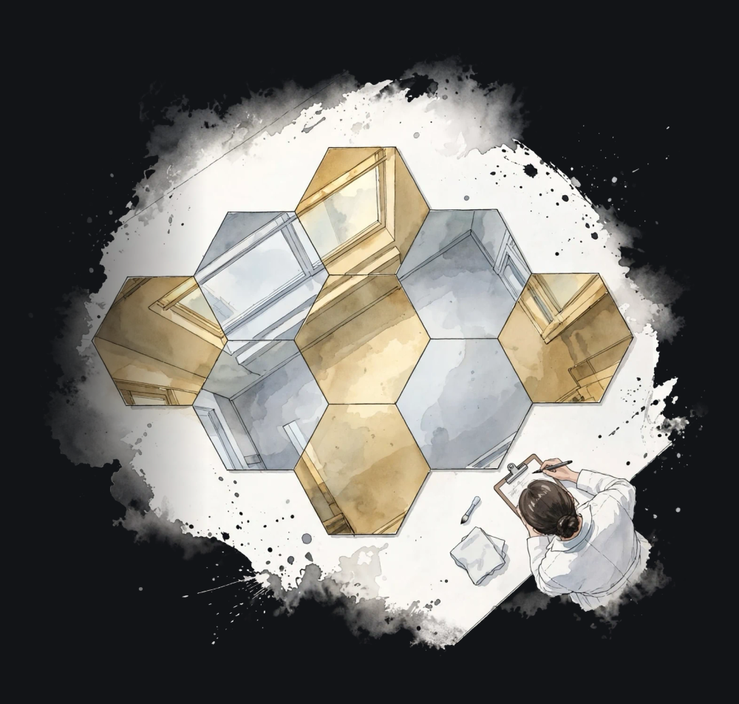
NOWA SEKCJA
Ekstremalna
inżynieria:
gigantyczne
zwierciadło i
kriogenika
8

Slide 9
Porównanie techniczne: Hubble kontra Webb
Parametr | Hubble (1990) | James Webb (2021)
Średnica zwierciadła | 2,4 metra | 6,5 metra
Powierzchnia zbierająca | Około 4,5 m² | Około 25 m² (pięciokrotnie większa)
Zakresy promieniowania | Ultrafiolet i światło widzialne (niewiele podczerwieni) | Bliska i średnia podczerwień (od 0,6 µm)
Położenie na orbicie | Niska orbita okołoziemska (540 km) | Punkt libracyjny L2 (1,5 miliona km)
Serwis załogowy | Możliwe naprawy za pomocą wahadłowca | Brak możliwości jakiejkolwiek interwencji załogowej
9
Notes:
Tabela ta ukazuje skok technologiczny między tymi dwiema generacjami obserwatoriów. Podczas gdy zwierciadło Hubble'a miało 2,4 metra średnicy i 4,5 m² powierzchni, zwierciadło Webba osiąga 6,5 metra oraz 25 m², zapewniając pięciokrotnie większą zdolność zbierania światła. Znajdujący się na niskiej orbicie Hubble mógł być odwiedzany i naprawiany przez astronautów. Webb z kolei stacjonuje w punkcie L2 w odległości 1,5 miliona kilometrów, co wyklucza jakąkolwiek bezpośrednią naprawę.

Slide 10
Zwierciadło origami i osłona termiczna
18 sześciokątnych segmentów z litego
berylu.
Osłona przeciwsłoneczna złożona z 5
warstw Kaptonu o wymiarach kortu
tenisowego (21 m × 14 m).
Pokrycie cienką warstwą złota
optymalizującą odbicie podczerwieni.
Utrzymuje zacienioną stronę poniżej
50 kelwinów, czyli około −223 °C.
Zwierciadło złożone, by zmieścić się
pod owiewką Ariane 5, a następnie
rozłożone w kosmosie.
Całkowity ekran izolacyjny chroniący
przed stale ustawionymi w jednej linii
Słońcem, Ziemią i Księżycem.
Nanometryczne wyrównanie luster,
aby działały jak jeden układ optyczny.
Dodatkowe chłodzenie kriogeniczne
dla instrumentu MIRI do temperatury 7
kelwinów.
10
Notes:
Wymiary zwierciadła głównego uniemożliwiały wystrzelenie go w jednym kawałku: trzeba było zaprojektować je niczym mechaniczne origami, złożone z 18 segmentów z pozłacanego berylu. Aby wychwytywać słabe źródła podczerwieni bez oślepiania własnym ciepłem, teleskop kryje się za pięcioma warstwami Kaptonu. Ta gigantyczna osłona przeciwsłoneczna obniża temperaturę do −223 °C, a dla instrumentu MIRI nawet do 7 kelwinów za sprawą kriochłodziarki.

Slide 11
Chronologia rozkładania w kosmosie
25 grudnia
2021
Styczeń
2022
24 stycznia
2022
Wiosna 2022
12 lipca 2022
Start rakiety
Ariane 5 z
Kourou.
Rozłożenie
osłony
przeciwsłonec
znej, a
następnie
zwierciadeł.
Wejście na
orbitę wokół
punktu L2.
Chłodzenie
detektorów i
mikrometrycz
ne
wyrównywanie
18 złotych
segmentów.
Publikacja
pierwszych
pełnokolorowy
ch zdjęć
naukowych
przez NASA.
11
Notes:
Rozkładanie teleskopu JWST oznaczało tygodnie ogromnego napięcia dla międzynarodowej społeczności astronomicznej. Po wystrzeleniu z chirurgiczną precyzją 25 grudnia 2021 roku kluczowe sekwencje przebiegły bez zakłóceń. 24 stycznia 2022 roku sonda osiągnęła docelową orbitę w punkcie L2. Kilka miesięcy justowania optyki i chłodzenia poprzedziło prezentację pierwszych zdjęć na świecie w lipcu 2022 roku.

Slide 12
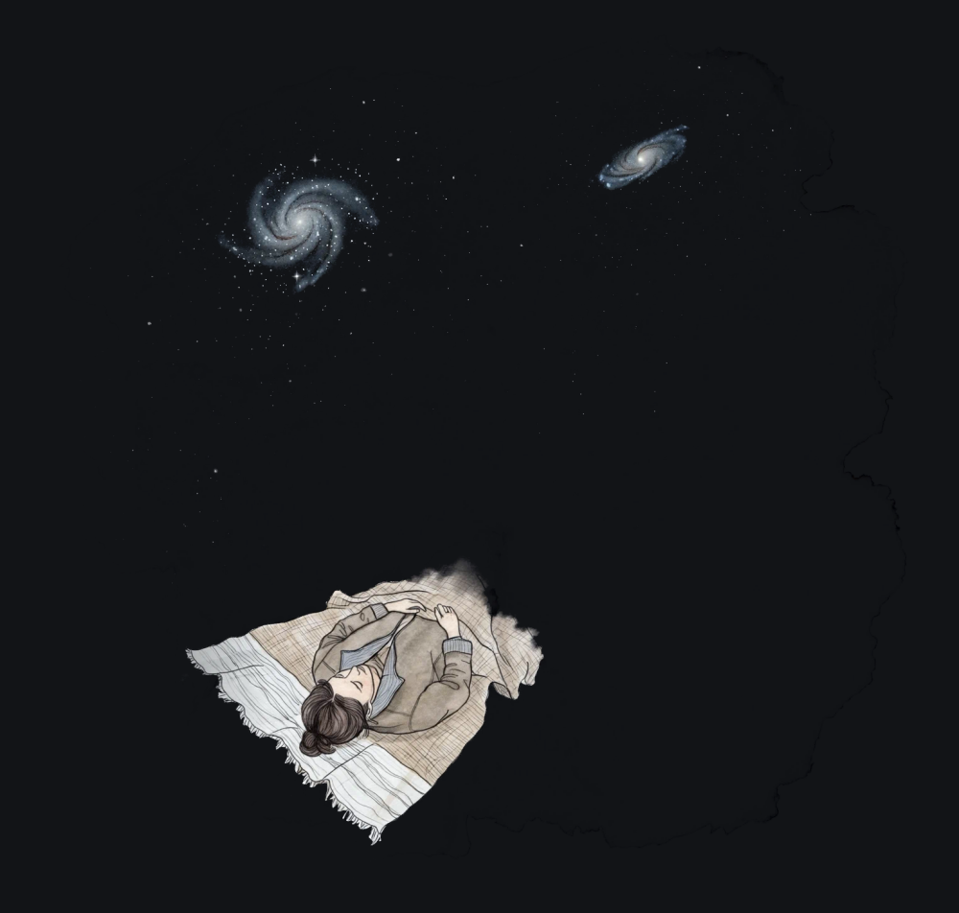
NOWA SEKCJA
Oczy olbrzyma i jego
odkrycia
12

Slide 13
Cztery zaawansowane instrumenty naukowe
NIRCam
NIRSpec
Kamera bliskiej podczerwieni. Rejestruje
większość spektakularnych obrazów i
wykrywa pierwsze gwiazdy.
Spektrograf zdolny do jednoczesnego
rozszczepiania i analizowania światła
pochodzącego z dziesiątek obiektów naraz.
MIRI
NIRISS i FGS
Kamera i spektrograf średniej podczerwieni,
aktywnie chłodzone do 7 kelwinów w celu
przebicia najgęstszego pyłu.
Połączenie precyzyjnego
spektro-obrazownika z czujnikiem
dokładnego naprowadzania, zapewniającym
ultrastabilne celowanie teleskopu.
13
Notes:
Cztery instrumenty pokładowe uzupełniają się w badaniu podczerwieni. NIRCam dostarcza obrazy o niezwykłej ostrości w bliskiej podczerwieni, podczas gdy NIRSpec umożliwia jednoczesne badanie wielu galaktyk dzięki mikroprzesłonom. MIRI bada średnią podczerwień w bardzo niskiej temperaturze, a czujnik FGS połączony z NIRISS gwarantuje stabilność celowania niezbędną przy długich ekspozycjach.

Slide 14
Hubble i Webb: wspólne spojrzenie
Hubble: widzialny
wszechświat
Webb: głęboki wszechświat
Ujawnia światło gorących gwiazd i
zjonizowanego gazu.
Przenika nieprzeniknione zasłony
pyłu.
Rejestruje drobne szczegóły w
ultrafiolecie i świetle widzialnym.
Odkrywa formujące się gwiazdy i
bardzo odległe obiekty.
Zapewnia kontekst morfologiczny
pobliskich galaktyk.
Bada skład chemiczny celów dzięki
podczerwieni.
14
Notes:
Hubble i Webb bynajmniej się nie dublują, lecz tworzą zgrany i komplementarny duet. Hubble zapewnia niezrównany wgląd w aktywność gorących gazów i jasnych gwiazd w zakresie optycznym oraz ultrafioletowym. Webb wnosi wymiar termiczny i głęboki, ukazując to, co ukryte za gwiezdnymi kokonami. Naukowcy często łączą dane z obu obserwatoriów, aby uzyskać pełny obraz zjawisk.

Slide 15
Pierwsze przełomowe odkrycia
Głębokie pole gromady galaktyk SMACS 0723 ukazujące spektakularne
soczewkowanie grawitacyjne.
Niespotykane dotąd detale we mgle Mgławicy Carina i Mgławicy Pierścień
Południowy.
Precyzyjna obserwacja kosmicznych interakcji w sercu słynnego Kwintetu
Stephana.
Wykrycie dwutlenku węgla (CO₂) w atmosferze egzoplanety WASP-39 b.
Identyfikacja galaktyk powstałych zaledwie kilkaset milionów lat po Wielkim
Wybuchu.
15
Notes:
Już od pierwszych zdjęć opublikowanych 12 lipca 2022 roku JWST wykazał spektakularną skuteczność. Pozwolił podziwiać struktury Mgławicy Carina z niespotykaną dotąd dokładnością. Pod względem kosmologicznym Webb zidentyfikował wczesne galaktyki, które podważają niektóre modele teoretyczne. Potwierdził również obecność dwutlenku węgla w atmosferze egzoplanety WASP-39 b.

Slide 16
Żywotność ponad oczekiwania
WARTO ZAPAMIĘTAĆ
Misja, planowana na co najmniej pięć lat z celem
dziesięciu, zaoszczędziła paliwo dzięki precyzji startu.
NASA szacuje, że wystarczy go na znacznie ponad
dziesięć lat operacji naukowych.
16
Notes:
To jedna z najwspanialszych niespodzianek misji: niezwykła precyzja startu rakiety Ariane 5 z 25 grudnia 2021 roku pozwoliła zaoszczędzić paliwo pokładowe. Choć minimalny czas trwania misji szacowano na pięć do dziesięciu lat, zapasy materiału pędnego pozwolą na pracę teleskopu znacznie dłużej niż przez dekadę. Astronomowie na całym świecie zyskają dzięki temu dłuższe okno obserwacyjne na kosmos.

Slide 17
Co warto zapamiętać o Teleskopie Jamesa Webba
01
Wielki skok technologiczny dzięki rozkładanemu, pozłacanemu
zwierciadłu o średnicy 6,5 m i osłonie kriogenicznej.
02
Obserwacje w podczerwieni pozwalają przeniknąć pył i
dostrzec pierwsze światło Wszechświata.
03
Współpraca NASA, ESA i CSA, zaplanowana na znacznie
ponad dziesięć lat.
04
Przełomowe odkrycia dotyczące atmosfer egzoplanet oraz
pierwszych galaktyk powstałych po Wielkim Wybuchu.
17

